Slide 1




WEBSITE HƯỚNG NGHIỆP
Sinh viên thực hiện:
Huỳnh Thanh Phong
Hồ Khánh Duy
Giảng viên hướng dẫn:
Nguyễn Thị Ngọc

Slide 2
1. GIỚI THIỆU CHUNG VỀ ĐỒ ÁN
2. DEMO
3. HƯỚNG PHÁT TRIỂN, KẾT QUẢ ĐẠT ĐƯỢC
4. TRẢ LỜI CÂU HỎI
5. LỜI CẢM ƠN

Slide 3
1. GIỚI THIỆU CHUNG VỀ ĐỒ ÁN
1.1 WEBSITE HƯỚNG NGHIỆP
Lý do chọn đề tài ?
Thất nghiệp sau khi ra trường
Chưa tìm được ngành nghề phù hợp
Mục tiêu cho đề tài ?
Định hướng nghề nghiệp
Tìm được công việc phù hợp với bản thân

Slide 4
1. GIỚI THIỆU CHUNG VỀ ĐỒ ÁN
1.2 WEBSITE HƯỚNG NGHIỆP
Công nghệ sử dụng là gì ?
React JS
Node JS
Mục tiêu sử dụng công nghệ ?
Nhanh, dễ sử dụng, dễ bảo trì
Nâng cao kiến thức và kỹ năng làm việc
Áp dụng kiến thức đã học làm sản phẩm thực tế

Slide 5
1. GIỚI THIỆU CHUNG VỀ ĐỒ ÁN
1.3 MÔ HÌNH USE CASE
1.2.1 MÔ HÌNH USE CASE USER
1.2.2 MÔ HÌNH USE CASE ADMIN

Slide 6
1. GIỚI THIỆU CHUNG VỀ ĐỒ ÁN
1.4 DATABASE
MongoDB là gì ?
Hệ QTCSDL dạng NoSQL
Cách lưu trữ dữ liệu ?
Collection, document
Cấu trúc lưu trữ ?
JSON (JavaScript Object Notation)

Slide 7
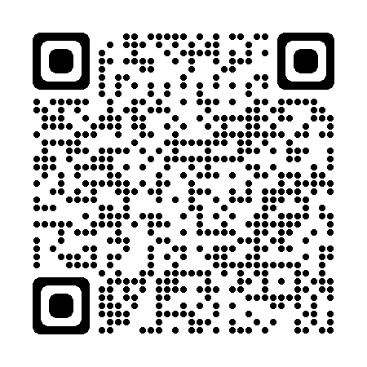
2. DEMO

Slide 8
3. HƯỚNG PHÁT TRIỂN, KẾT QUẢ ĐẠT ĐƯỢC
3.1 HƯỚNG PHÁT TRIỂN
- Thêm những chức năng mới: dự đoán điểm, kiểm tra tính cách...
- Giao diện sinh động hơn
- Tối ưu hóa các chức năng đã có
- Tăng tính trải nghiệm cho người dùng

Slide 9
3. HƯỚNG PHÁT TRIỂN, KẾT QUẢ ĐẠT ĐƯỢC
3.2 ƯU ĐIỂM
- Học và vận dụng được những kiến thức mới
- Biết cách để xây dựng trang web hoàn chỉnh
- Khả năng kết hợp và làm nhóm phát huy hiệu quả
9

Slide 10
3. HƯỚNG PHÁT TRIỂN, KẾT QUẢ ĐẠT ĐƯỢC
3.3 NHƯỢC ĐIỂM
- Đồ án có tính chuyên nghiệp chưa cao
- Có nhiều sai sót và chỉnh sửa nhiều lần trong quá trình phát triển
- Trải nghiệm người dùng chưa tốt
- Hiệu suất hoạt động chưa cao

Slide 11
4. TRẢ LỜI CÂU HỎI
XIN MỜI QUÝ THẦY CÔ ĐẶT CÂU HỎI

Slide 12
LỜI CẢM ƠN
NHÓM EM XIN CHÂN THÀNH CẢM ƠN QUÝ THẦY CÔ ĐÃ XEM VÀ NHẬN XÉT

